Slide 1
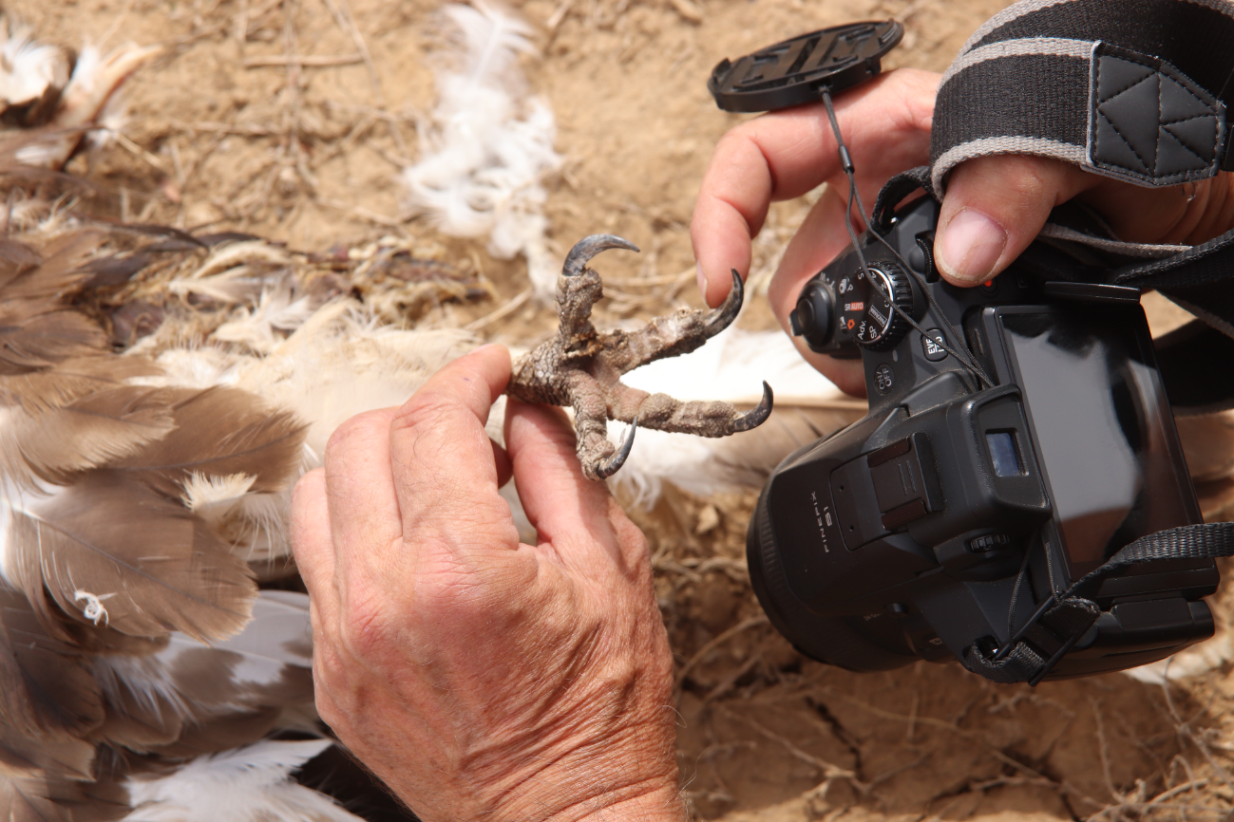
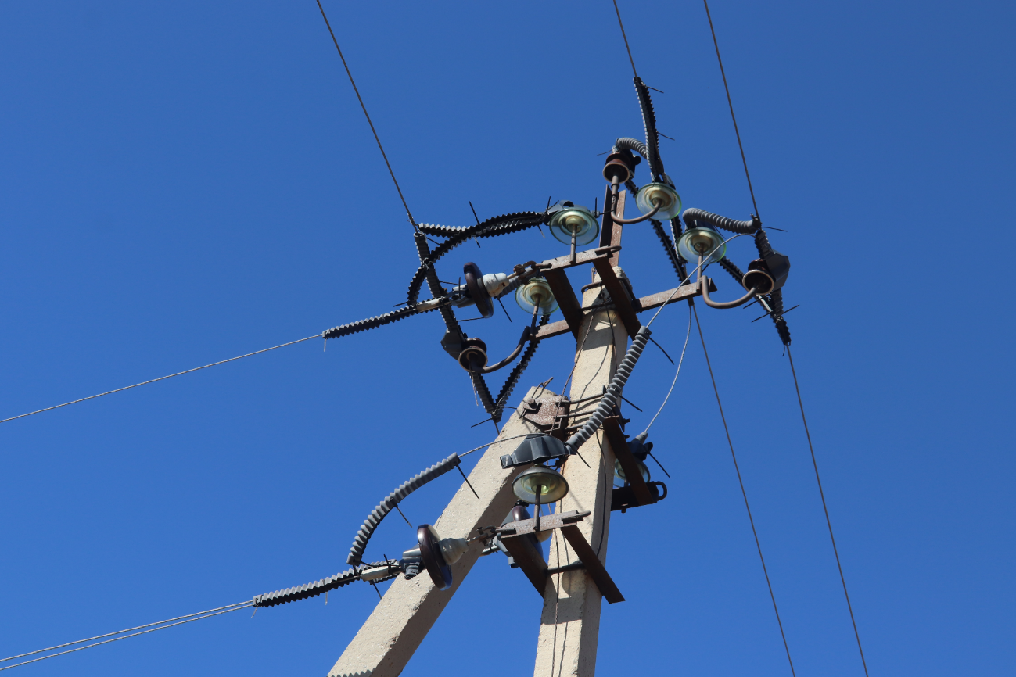
Результаты оценки гибели птиц и эффективности птицезащитных мероприятий на электросетевых объектах в степном Заволжье Волгоградской области (природный парк «Эльтонский»)
А.П. Иванов¹, А.В. Салтыков², И.Ю. Калюжная³
¹Всероссийский научно-исследовательский институт охраны окружающей среды (ФГБУ «ВНИИ Экология»)
²Союз охраны птиц России ³Московский государственный университет им. М.В. Ломоносова

Slide 2
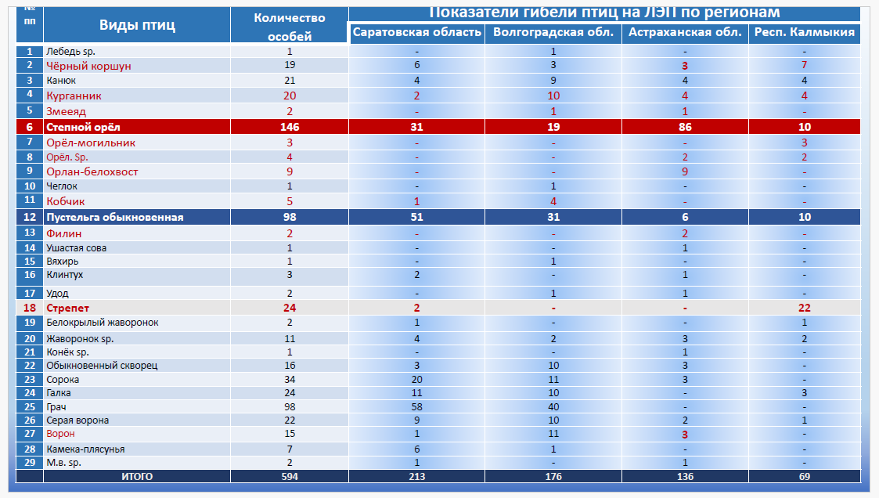

Slide 3
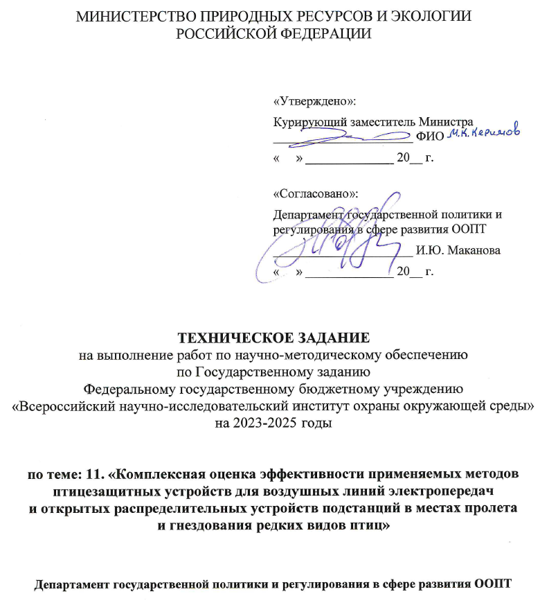
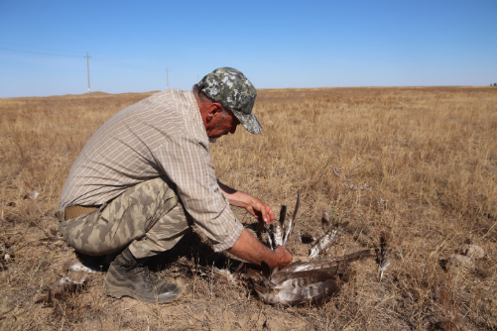
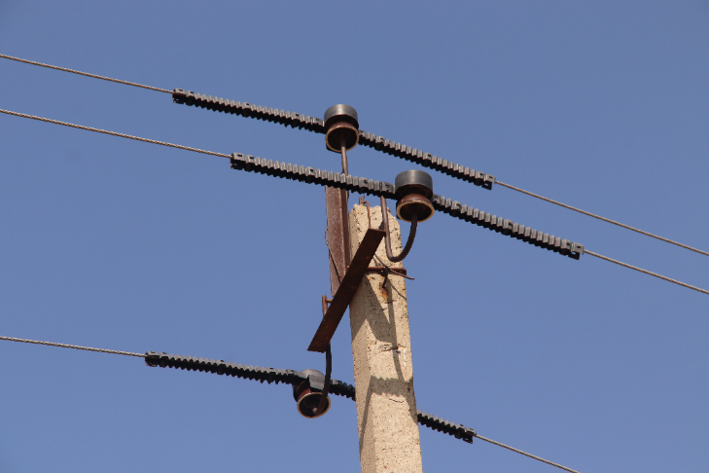
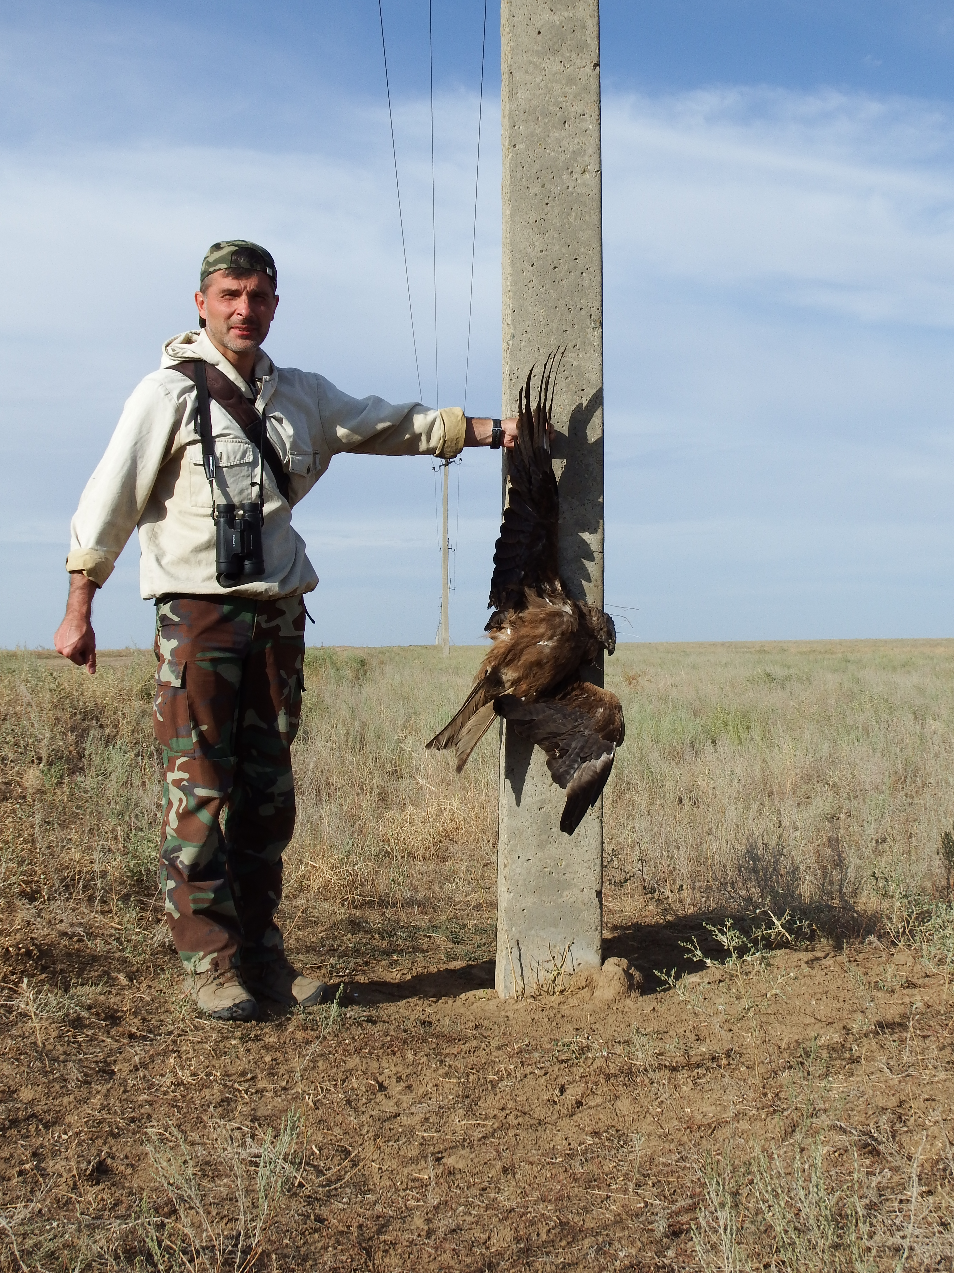
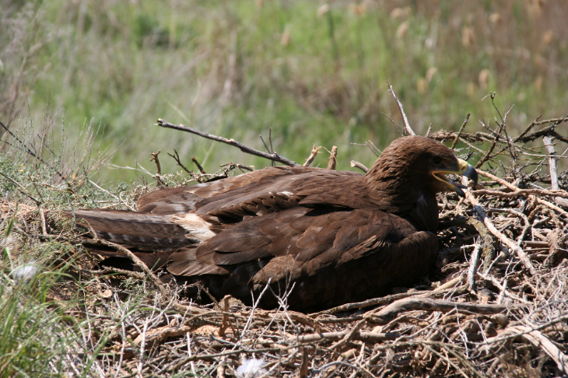

Slide 4
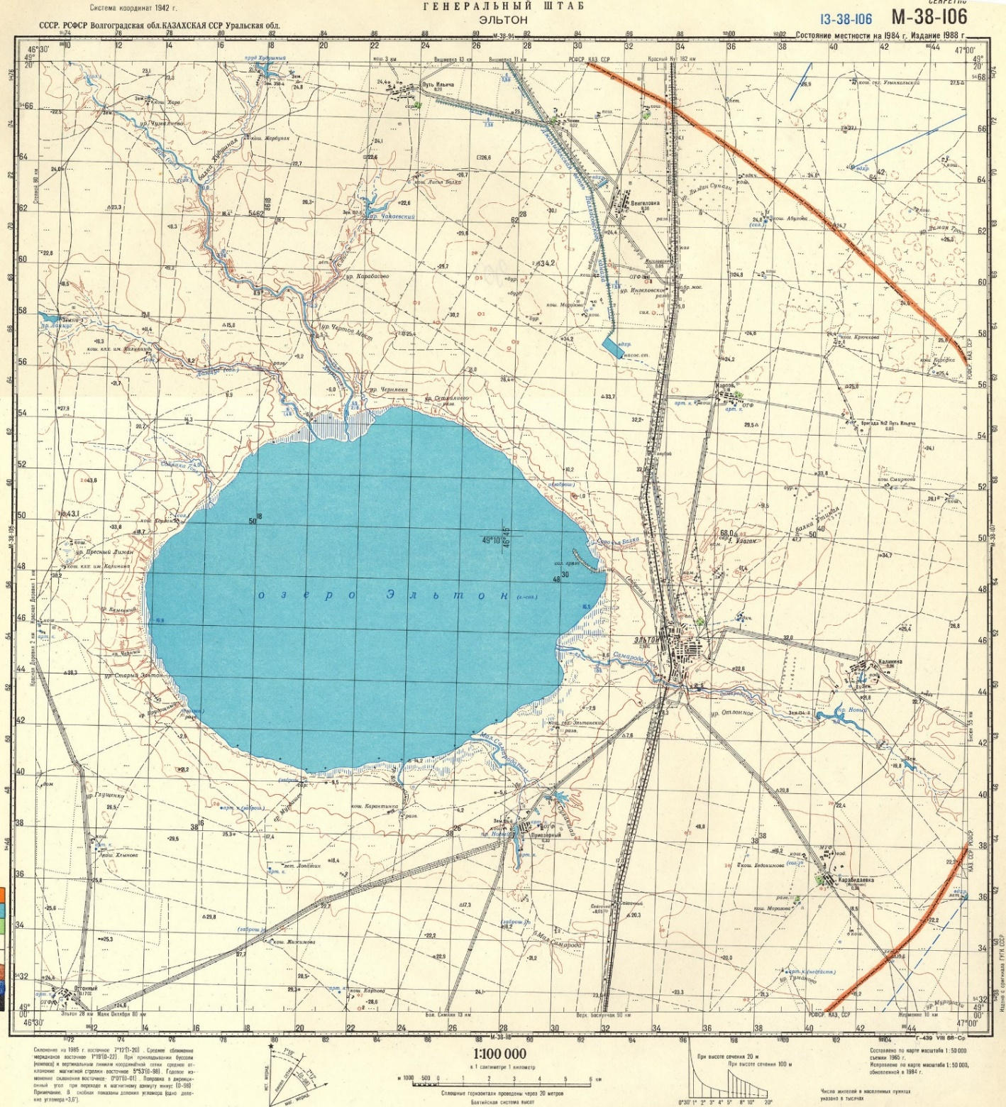
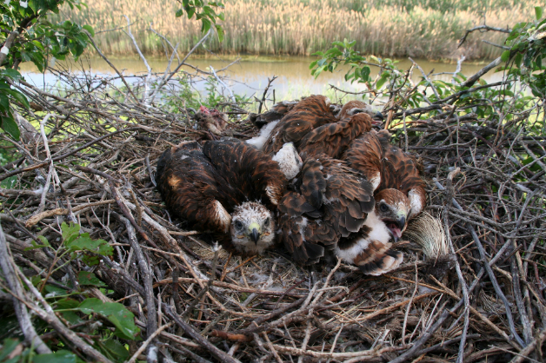
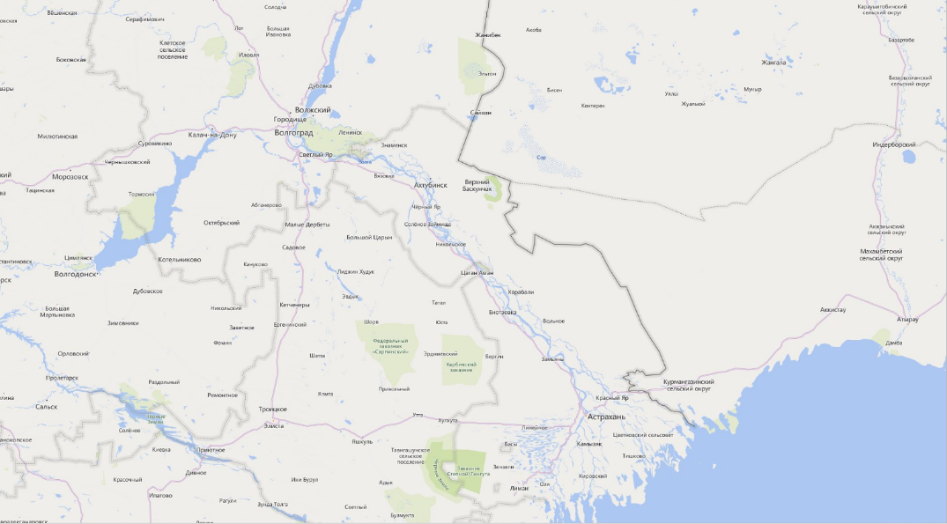
Крупнейшее в Европе соленое озеро, окруженное степными и полупустынными ландшафтами, занимает площадь около 152 км².
КОТР ВГ-002 (2000) / ООПТ регионального значения –
ПП «Эльтонский» (2001) / биосферный резерват (2019)

Slide 5
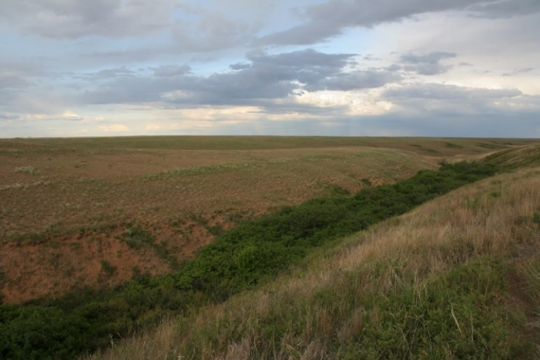
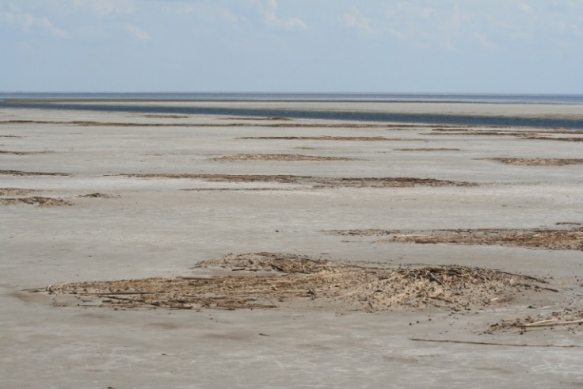
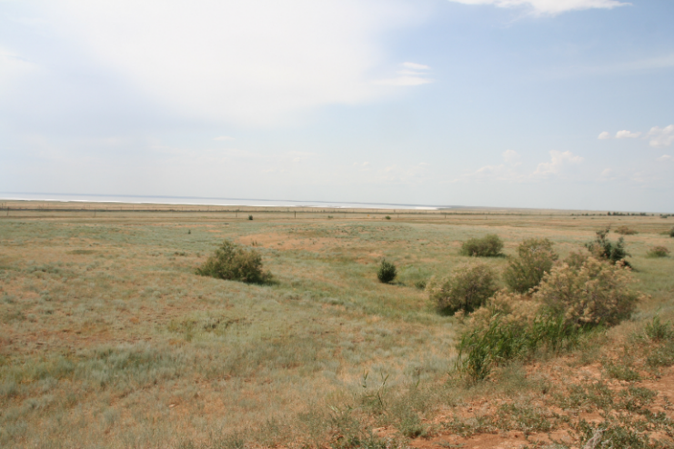
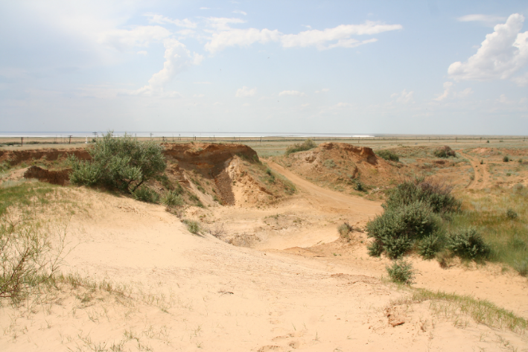
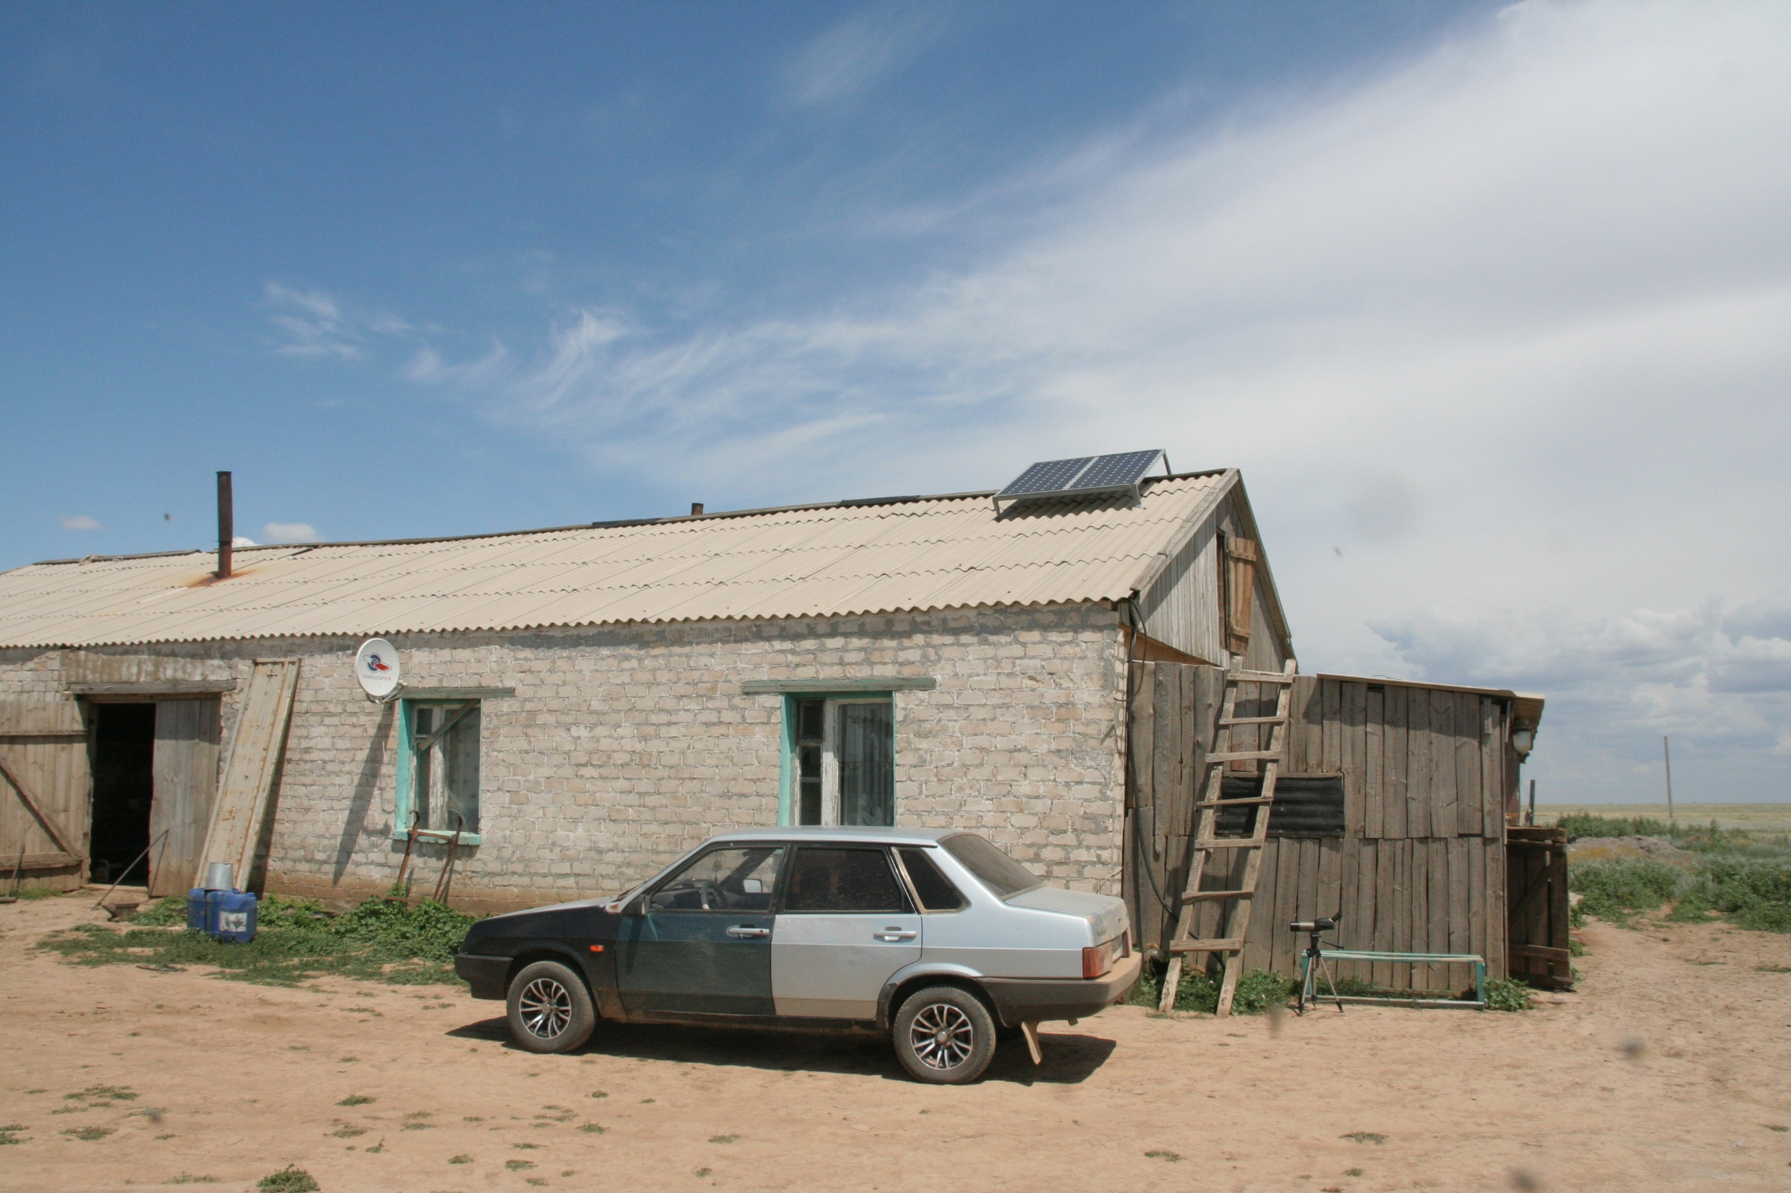
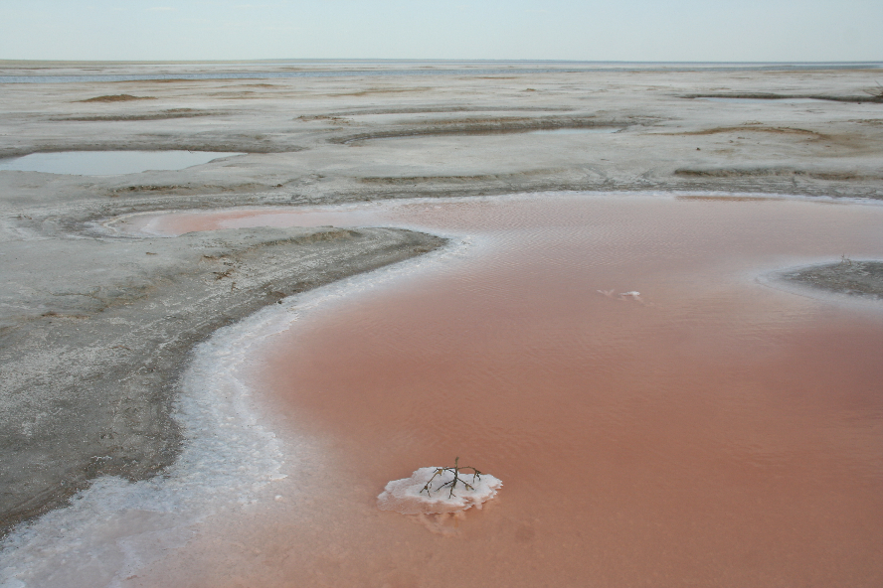
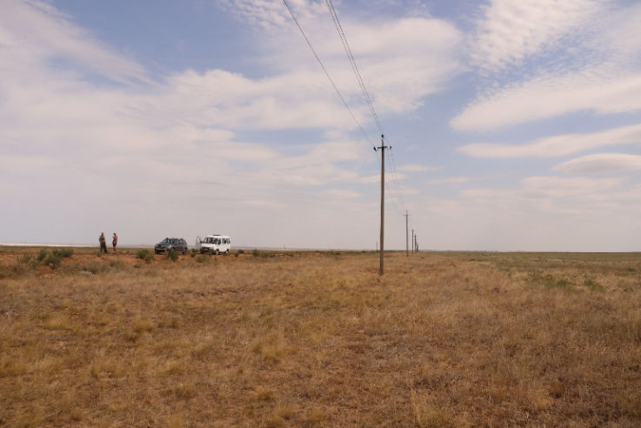
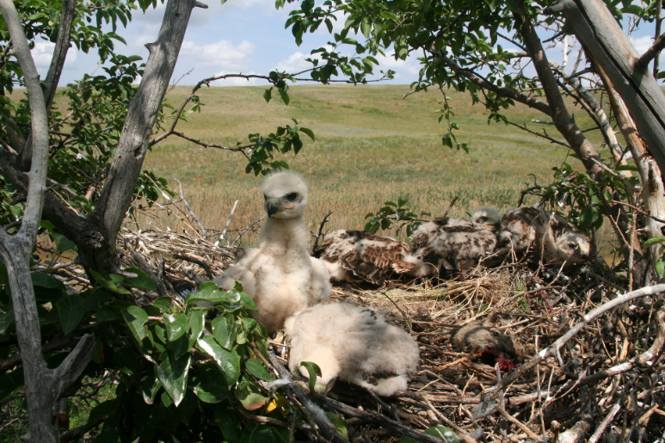
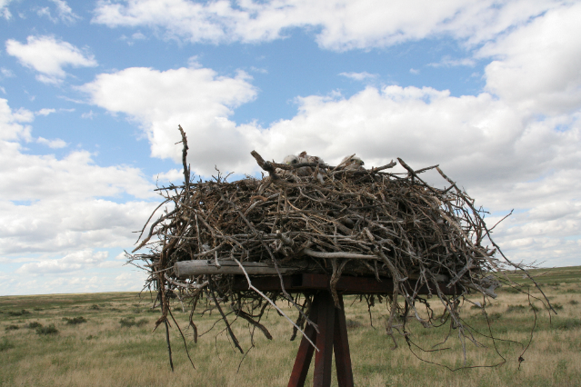
Вокруг озера распространены полынно-типчаково-ковыльные галофитные степи, на солонцах – полукустарничковые сообщества полыни и солянок.

Slide 6
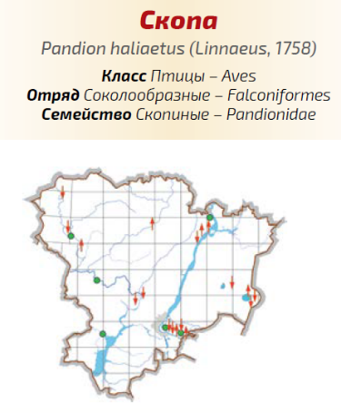
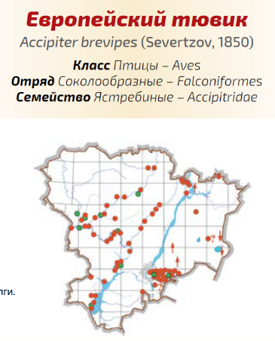
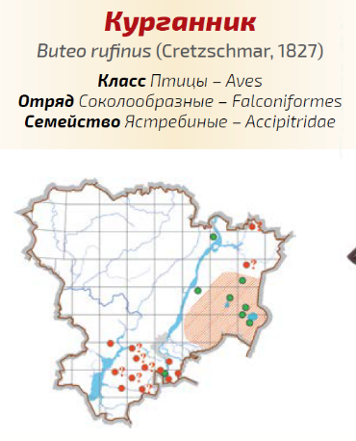
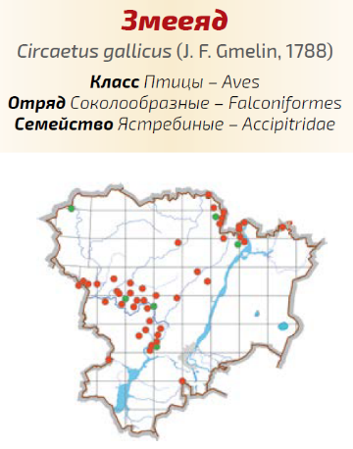
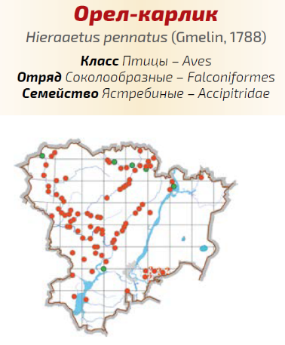
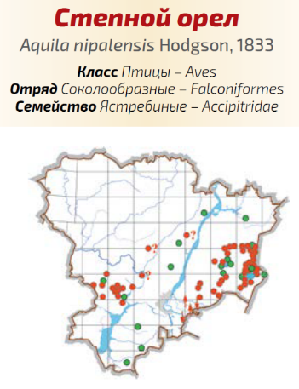
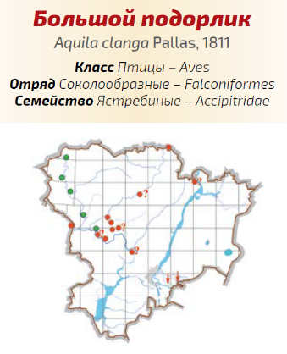
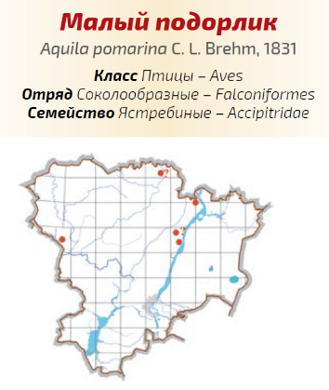
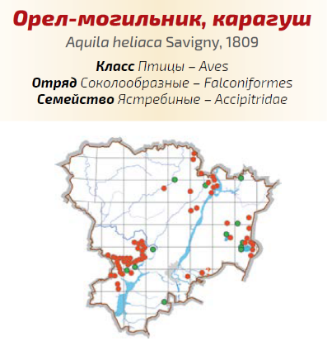
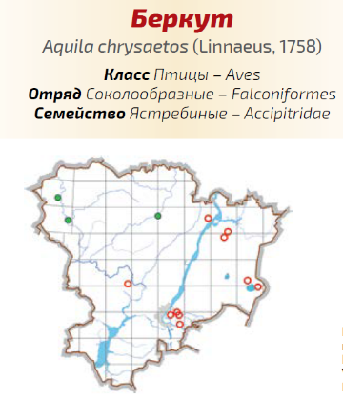
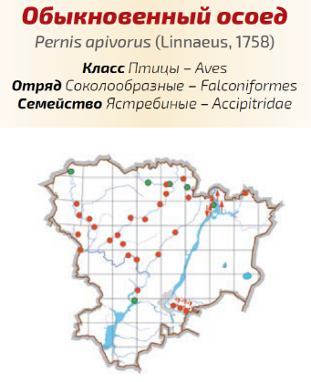
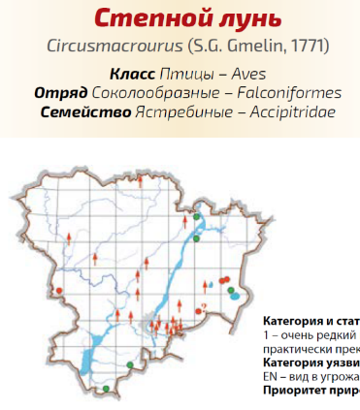
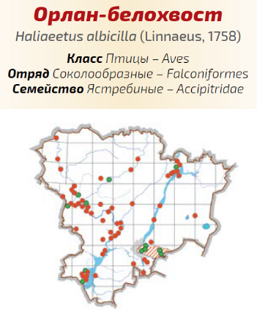
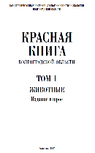
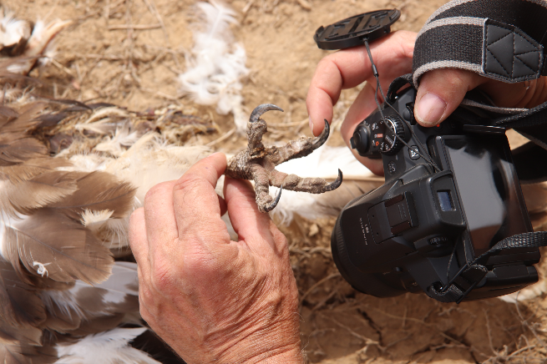
Ястребообразные - 21 вид (13 видов КК ВО, 11 видов КК РФ, 7 гнездится)
Степной орёл: В Приэльтонье на площади 7000 км2 гнездится около 200–300 пар, что в 2 раза меньше, чем было в начале XXI в.
Курганник: В полупустынях Заволжья между озерами Эльтон, Булухта и Боткуль в 2004–2008 гг. гнездилось не менее 300–400 пар с обилием от 3,2 до 4,7 пар/100 км2 с тенденцией к росту популяции
Могильник: на юго-востоке Заволжья – 15–25 пар

Slide 7
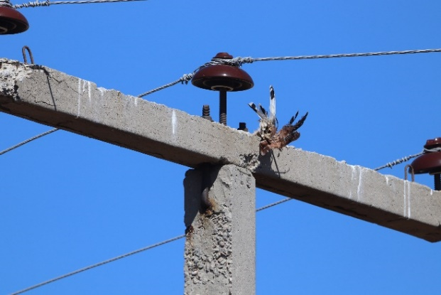
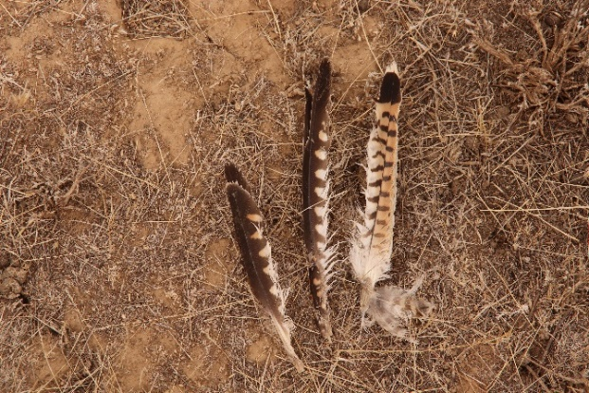
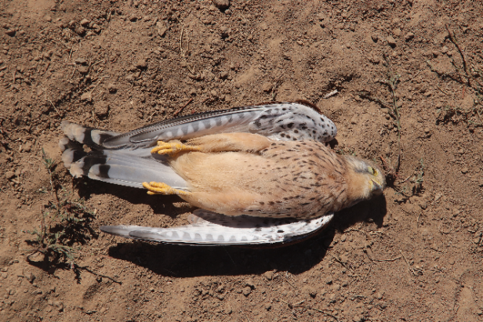
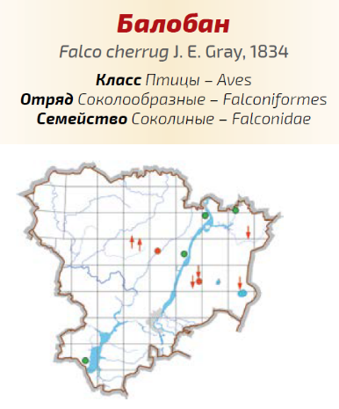
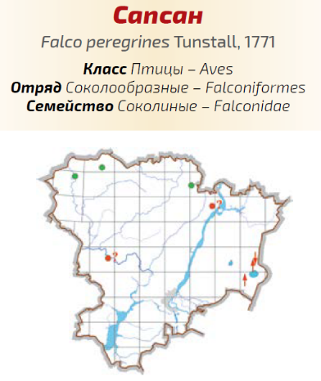
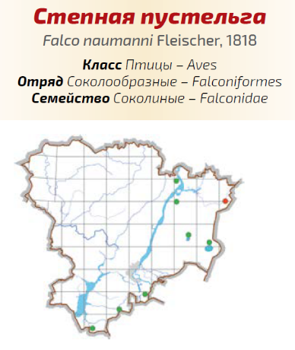
Балобан Сапсан Чеглок Дербник Кобчик Обыкновенная пустельга Степная пустельга
Соколообразные - 7 видов (3 вида КК ВО, 4 вида КК РФ, 3 вида гнездится)
Поволжская популяция балобана деградировала в 1975–1985 гг. (в Приэльтонье отмечали до 40 особей на миграции). Позже численность снизилась в 4 раза, в 1999 г. учтено 15 особей. Сейчас гнездовья в Волгоградской обл. неизвестны. Осенью 2012 г. в Заволжье под опорами ЛЭП найдено 7 погибших балобанов.
Погибший пролетный молодой сапсан найден 14.05.2014 под опорой ЛЭП в Палласовском р-не.

Slide 8
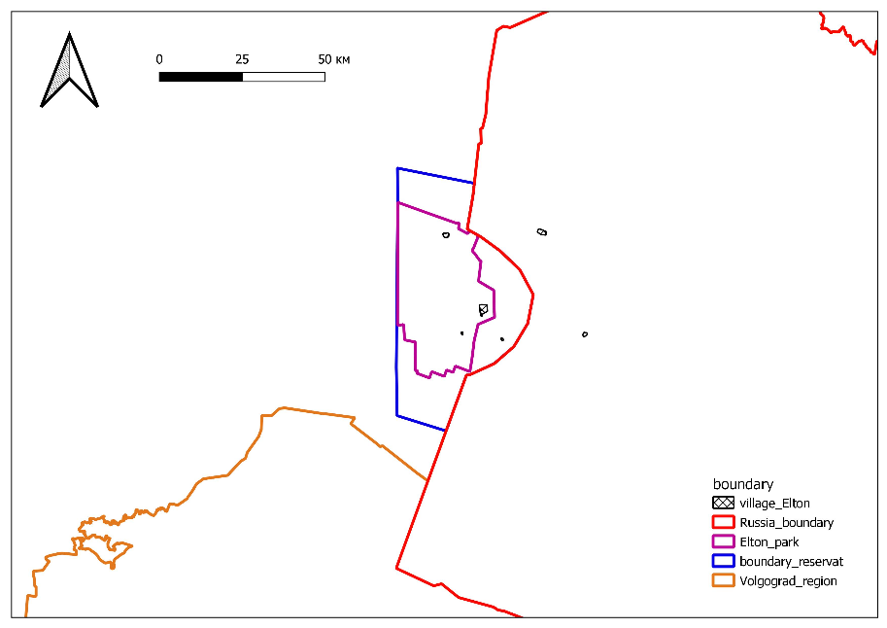
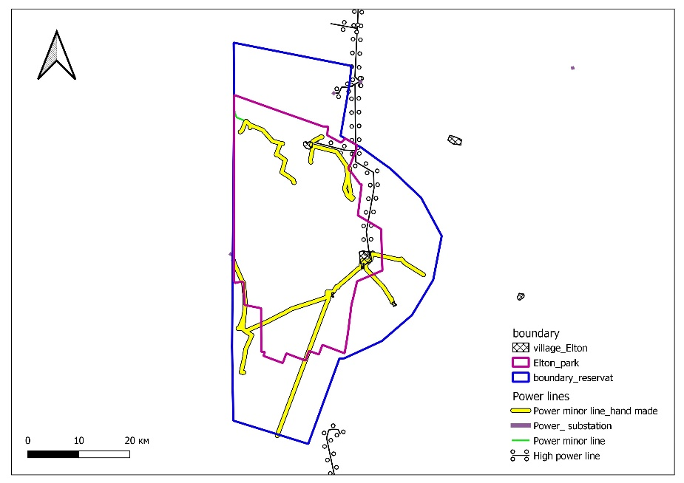
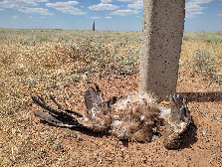
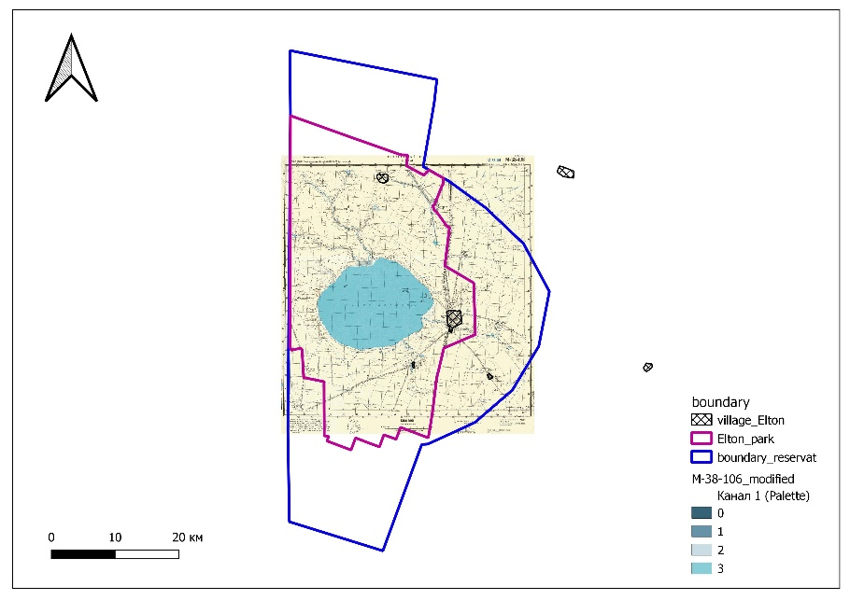
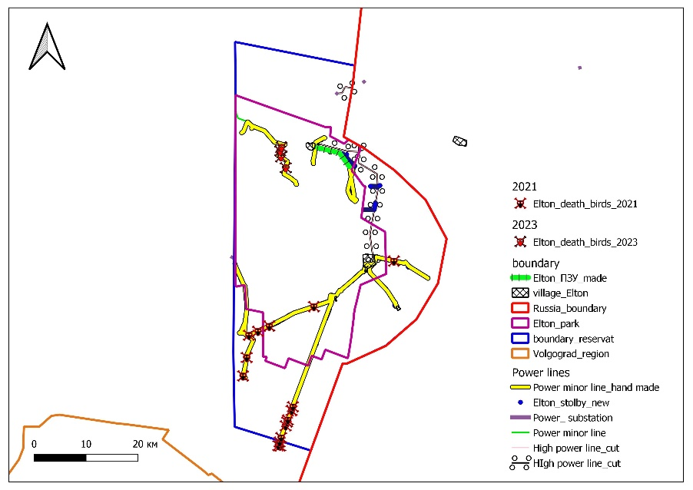
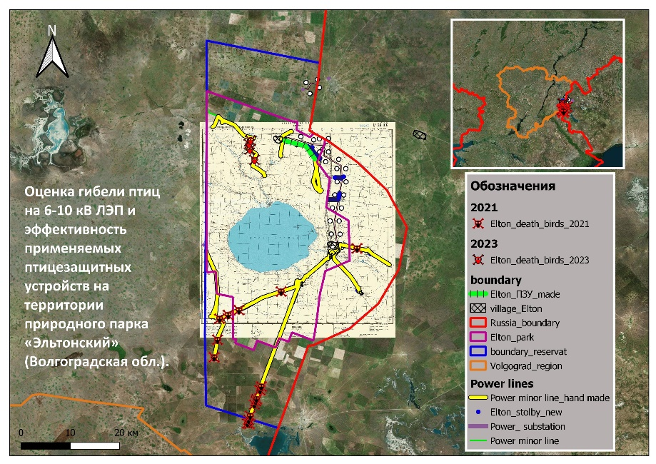
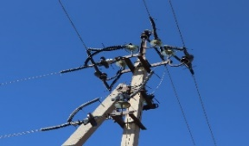
Цель: оценить гибель птиц на 6-10 кВ ЛЭП и эффективность применяемых птицезащитных устройств на территории природного парка «Эльтонский» (Волгоградская обл.).
Инструменты:
QuickMapServices
QuickOSM
Lat Lon Tools
работа со стилем слоя,
обрезка, привязка растра,
символизация по
уникальным значениям
1. Добавление слоев в проект (QuickOSM)
2. Создание и редактирование векторных слоев
(точечные, линейные, полигональные)
3. Привязка растра на местность
4. Привязка атрибутивной таблицы csv с данными к точечному векторному слою
5. Настройка вывода макета карты

Slide 9
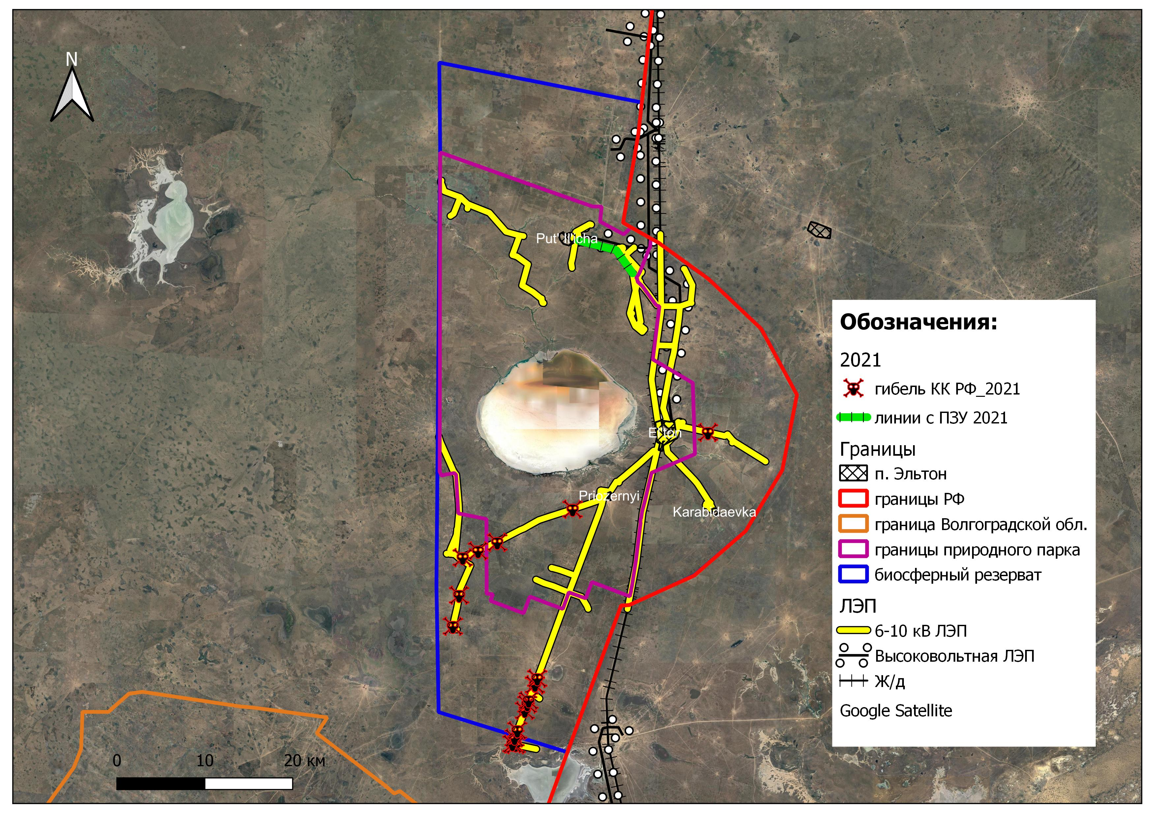
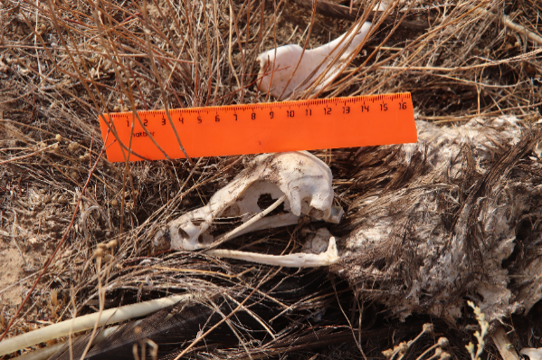
Курганник – 7
Змееяд – 1
Степной орёл - 13
2021 г.
Обследовано: 121,3 км
ЛЭП с ПЗУ – 7,9 км (6,5 %)
Гибель: 21 птица
1,9 особь / 10 км ЛЭП без ПЗУ

Slide 11
Гибель (вид) | Дата | LAT | LON | Линия ЛЭП | Локация
Степной орёл | 05.09.2023 | 49.287107 | 46.630485 | 9Л / 0-9 | «п. Эльтон – Лисья балка- Рванная плотина- пруд Чапаевский»
Курганник | 05.09.2023 | 49.305751 | 46.617957 | 9Л / 0-9 | «п. Эльтон – Лисья балка- Рванная плотина- пруд Чапаевский»
Степной орёл | 05.09.2023 | 49.315570 | 46.615760 | 9Л / 0-1 | «п. Эльтон – Лисья балка- Рванная плотина- пруд Чапаевский»
Степной орёл | 05.09.2023 | 49.322243 | 46.619474 | 9Л / 0-1 | «п. Эльтон – Лисья балка- Рванная плотина- пруд Чапаевский»
2023 г.
Обследовано: 47,6 км
ЛЭП с ПЗУ – 7,9 км (16,6 %)
Гибель: 4 птицы КК РФ
1,0 особь / 10 км ЛЭП без ПЗУ

Slide 12
Гибель (вид) | Дата | LAT | LON | Линия ЛЭП | Локация
Степной орёл | 25.08.2024 | 49.131962 | 46.881533 | 12Л (отп. 0-5) | «ПС Эльтонская – Калинина»
Степной орёл | 25.08.2024 | 49.118033 | 46.499467 | 12Л/205 | «ПС Эльтонская – х. Отгонный – х. Красная деревня»
Курганник | 25.08.2024 | 49.013326 | 46.578969 | 12Л/347 | «ПС Эльтонская – х. Отгонный – х. Красная деревня»
Степной орёл | 25.08.2024 | 48.999434 | 46.531151 | 12Л/398 | «ПС Эльтонская – х. Отгонный – х. Красная деревня»
Степной орёл | 26.08.2024 | 48.838100 | 46.626578 | 8Л/558 | «ПС Эльтонская – Симкин – Калашникова»
2024 г.
Обследовано: 121,3 км
ЛЭП с ПЗУ – 50,3 км (41,5 %)
Гибель: 5 птиц КК РФ
(0,7 особей / 10 км ЛЭП)
0,7 особь / 10 км ЛЭП без ПЗУ

Slide 13
Проблема неправильного монтажа, использования неэффективных и птицеопасных ПЗУ
Фото 1. Пример неэффективного ПЗУ (производитель ООО «Авис», г. Тольятти), защитный кожух которого, переворачивается, не выдерживая ветровой нагрузки, что создаёт опасность электропоражения птиц. Волгоградская обл., Палласовский р-н (Приэльтонье).
Фото 2. Пример неправильного монтажа ПЗУ (конструкционная несовместимость формы защитного кожуха и нестандартного узла крепления провода к изолятору).

Slide 14
Спасибо за внимание!
©А.В. Салтыков

